Slide 1
ТЕМА №3
Координатни системи

Slide 2
Съдържание
Тема 3: Координатни системи
Декартова система
Полярна система
Сферична система
Други координатни системи
Четири често срещани задачи

Slide 3
Декартова координатна система
0:15

Slide 4
Координатна система
Координатна система
Определяне на мястото на обект
Могат да се влагат
Декартова, полярна, сферична, …
В компютърната графика
Доминираща е декартовата
Другите се ползват предимно в междинни стъпки

Slide 5
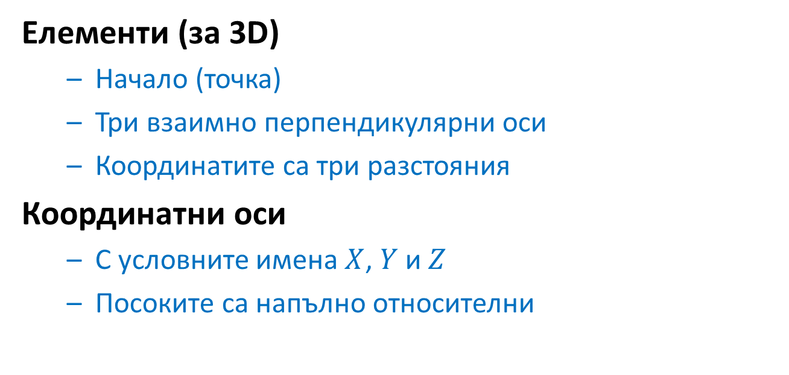
Декартова система
Елементи (за 3D)
Начало (точка)
Три взаимно перпендикулярни оси
Координатите са три разстояния
Координатни оси
С условните имена $X$, $Y$ и $Z$
Посоките са напълно относителни

Slide 6
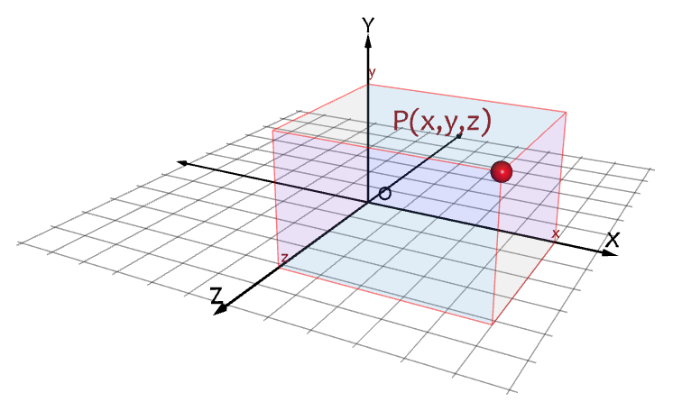

Декартови координати
Декартови координати
Тройка числа $(x,y,z)$ – разстояния по осите $X$, $Y$ и $Z$
Всяка точка с единствени координати
Тази и другите подобни картинки са интерактивни примери

Slide 7
Ориентация
Ориентация на декартова система
Лява декартова система
Дясна декартова система
Всички останали са завъртян образ на една от тях
При едновременно ползване на много системи – да са с еднаква ориентация

Slide 8
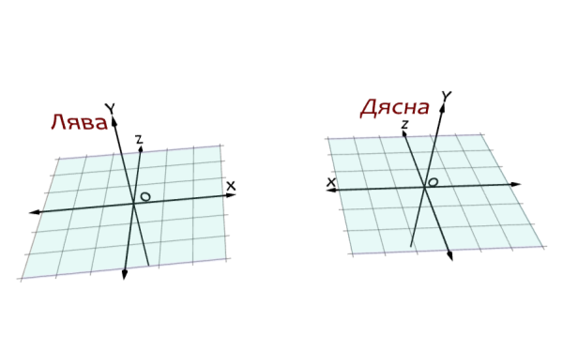
Ориентация
Лява и дясна декартова система
Огледални, но функционално еднакви

Slide 9
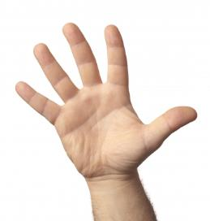
Ръчен алгоритъм
Покажете òсите културно с три пръста
Налучкайте, като че ли сте с пистолет
С която ръка стане, такава е системата
Z Z
Y Y
X X
Снимка: FreeDigitalPhotos.net

Slide 10
Лява или дясна е тази система?
Z
X
Y

Slide 11
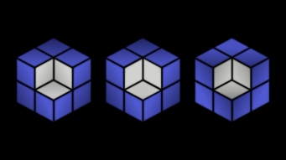
Отговор
Може да е и лява, и дясна
Зависи дали възприемаме централния връх като изпъкнал или вдлъбнат
“The logical illusion of an optical illusion”
http://youtu.be/WGfkNV6lIUY

Slide 12
Полярна координатна система
0:20

Slide 13
Полярна система
Елементи (за 2D)
Полюс (точка) и полярна ос
Координатите са разстояние и ъгъл
Полярната ос
Определя нулевата посока (ъгъл)
Посоката на измерване на ъглите е относителна, добре е да е постоянна

Slide 14
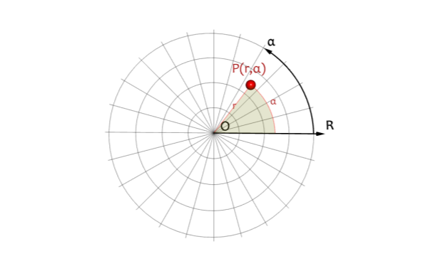
Полярни координати
Полярни координати
Разстояние r до полюса, ъгъл α до оста
Всяка точка с единствени координати
(с точност периодичността на α)

Slide 15
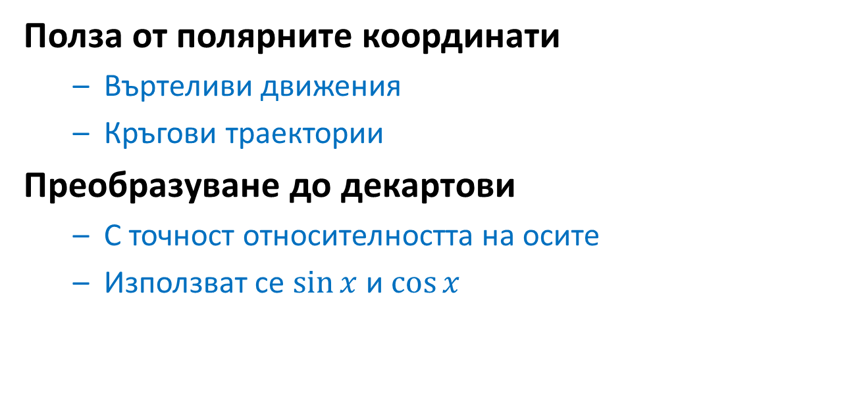
Използване
Полза от полярните координати
Въртеливи движения
Кръгови траектории
Преобразуване до декартови
С точност относителността на осите
Използват се $sin⁡x$ и $cos⁡x$

Slide 16
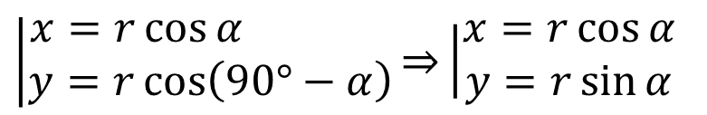
O
x
α
y
r
X
Y
P
$$\left|\begin{aligned}x=r\cos{α} \\ y=r\cos\left(90°−α\right)\end{aligned}\underset{⇒}{}\right.\left|\begin{aligned}x=r\cos{α} \\ y=r\sin{α}\end{aligned}\right.$$

Slide 17
Сферична координатна система
0:25

Slide 18
Сферична система
Елементи (за 3D)
Полюс (точка) и две полярни оси
Координатите са разстояние и 2 ъгъла
Полярните оси
Определят нулевите посоки (ъгли)
Посоката на измерване на ъглите е относителна, добре е да е постоянна

Slide 19
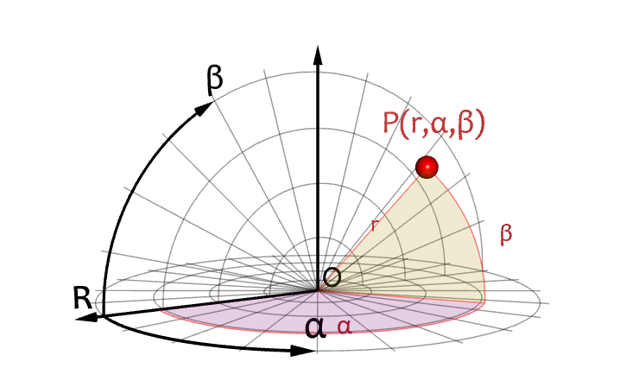

Сферични координати
Пак разстояние $r$ до полюса, но вече
… с два ъгъла $α$ и $β$ до осите
(или до перпендикулярните им равнини)
Координатите са пак „единствени”

Slide 20
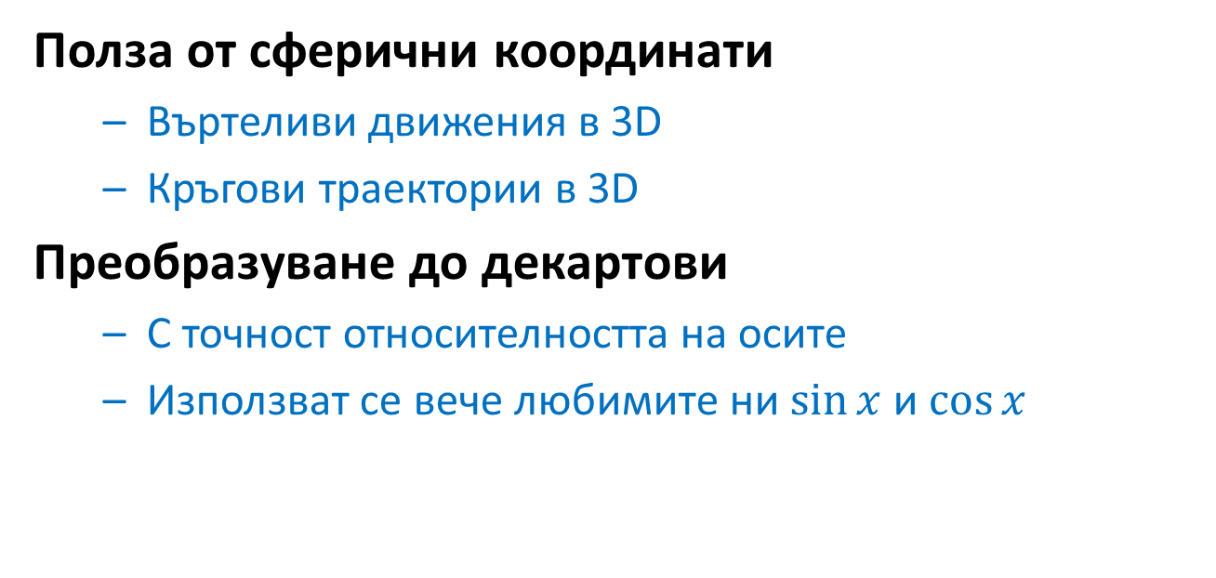
Използване
Полза от сферични координати
Въртеливи движения в 3D
Кръгови траектории в 3D
Преобразуване до декартови
С точност относителността на осите
Използват се вече любимите ни $sin⁡x$ и $cos⁡x$

Slide 21
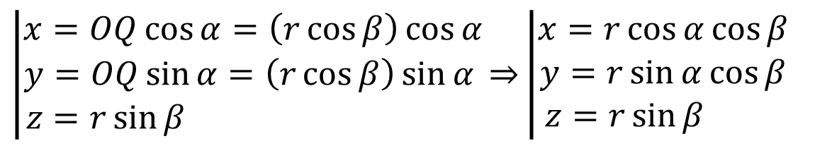
Z
P
r
z
O
β
y
x
α
X
Y
Q
Познахте ли го?
$$\left|\begin{aligned}x=OQ\cos{α}=\left(r\cos{β}\right)\cos{α} \\ y=OQ\sin{α}=\left(r\cos{β}\right)\sin{α} \\ z=r\sin{β} \end{aligned}\underset{⇒}{}\right.\left|\begin{aligned}x=r\cos{α}\cos{β} \\ y=r\sin{α}\cos{β} \\ z=r\sin{β} \end{aligned}\right.$$

Slide 22
Други координатни системи
0:30

Slide 23
Други системи
Според конкретните нужди
Може да нямат òси, да не са линейни
Може да не гарантират единственост
Какви са нуждите?
По-леки изчисления на координати
Но накрая на деня неминуемо се преобразуват до декартови координати

Slide 24
Основни правила
Минимална координатна система
На линия – едномерна к-на с-ма
По повърхнина – двумерна к-на с-ма
В обем – тримерна к-на с-ма
При специфични случаи
Се ползват повече или с по-малко измерения

Slide 25
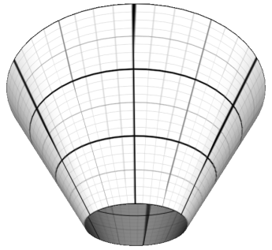
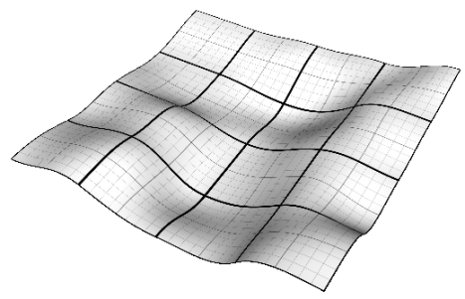
Пример с 2D координати

Slide 26
Четири често срещани задачи
0:35

Slide 27
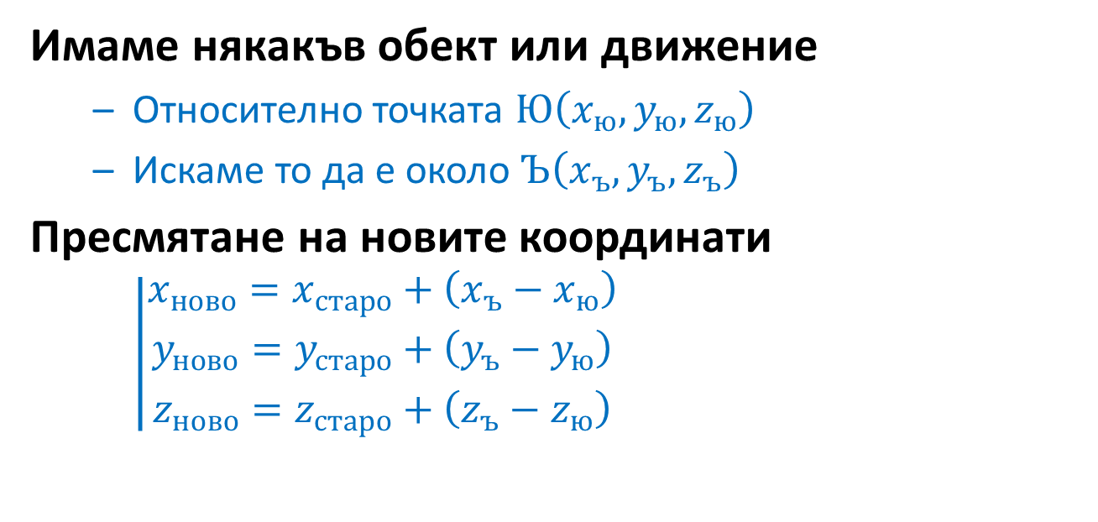
Транслация
Имаме някакъв обект или движение
Относително точката $Ю\left(x_{ю},y_{ю},z_{ю}\right)$
Искаме то да е около $Ъ\left(x_{ъ},y_{ъ},z_{ъ}\right)$
Пресмятане на новите координати
$$\left|\begin{aligned}x_{ново}=x_{старо}+\left(x_{ъ}−x_{ю}\right) \\ y_{ново}=y_{старо}+\left(y_{ъ}−y_{ю}\right) \\ z_{ново}=z_{старо}+\left(z_{ъ}−z_{ю}\right)\end{aligned}\right.$$

Slide 28
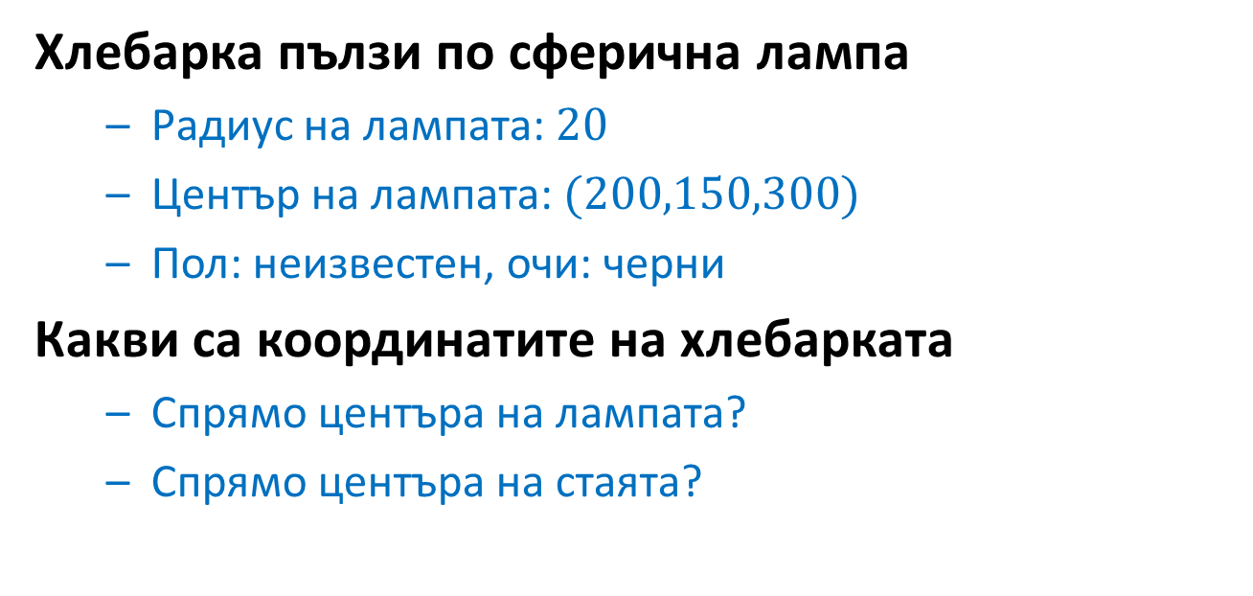
Примерна задача
Хлебарка пълзи по сферична лампа
Радиус на лампата: $20$
Център на лампата: $(200,150,300)$
Пол: неизвестен, очи: черни
Какви са координатите на хлебарката
Спрямо центъра на лампата?
Спрямо центъра на стаята?

Slide 29
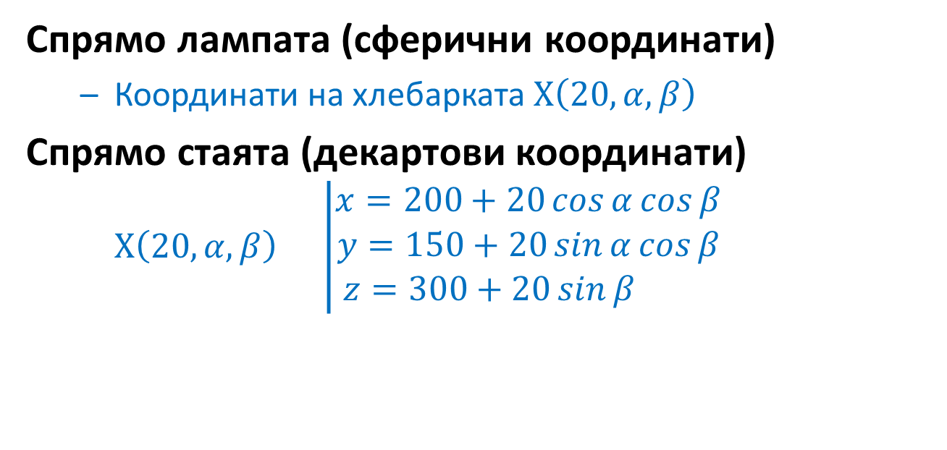
Решение
Спрямо лампата (сферични координати)
Координати на хлебарката $Х\left(20,α,β\right)$
Спрямо стаята (декартови координати)
$$Х\left(20,α,β\right) \left|\begin{aligned}x=200+20\cos{α}\cos{β} \\ y=150+20\sin{α}\cos{β} \\ z=300+20\sin{β} \end{aligned}\right.$$

Slide 30
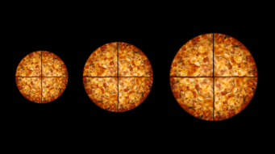

Разстояние между точки
Точки в 3D: $Ю\left(x_{ю},y_{ю},z_{ю}\right)$ и $Ъ\left(x_{ъ},y_{ъ},z_{ъ}\right)$
Разстоянието чрез теорема на Питагор $d=\sqrt{{\left(x_{ъ}−x_{ю}\right)}^{2}+{\left(y_{ъ}−y_{ю}\right)}^{2}+{\left(z_{ъ}−z_{ю}\right)}^{2}}$
“Pizza Ordering Dilemma”
http://youtu.be/_IVRTK5ezo0

Slide 31
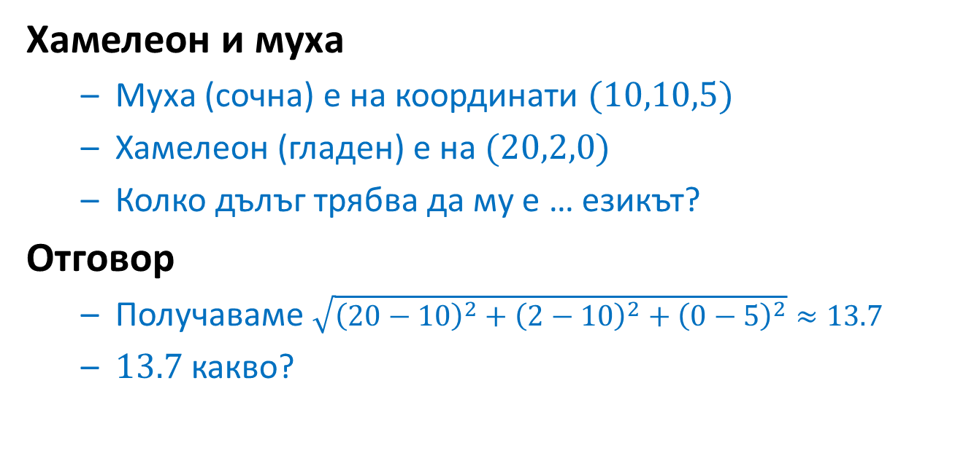
Задача и решение
Хамелеон и муха
Муха (сочна) е на координати $(10,10,5)$
Хамелеон (гладен) е на $(20,2,0)$
Колко дълъг трябва да му е … езикът?
Отговор
Получаваме $\sqrt{{\left(20−10\right)}^{2}+{\left(2−10\right)}^{2}+{\left(0−5\right)}^{2}}≈13.7$
$13.7$ какво?

Slide 32
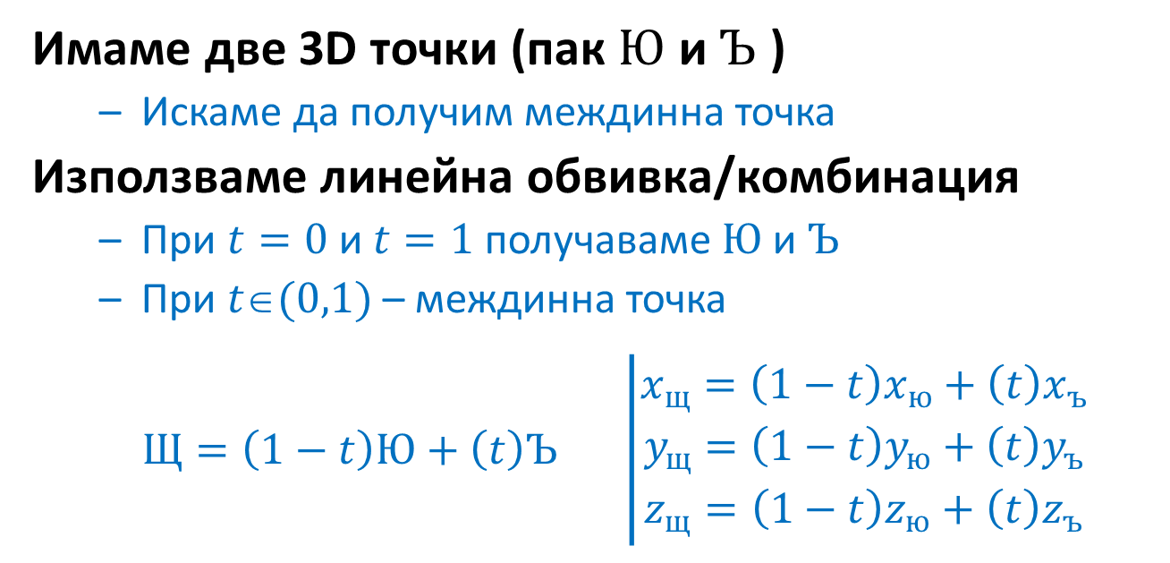
Междинни точки
Имаме две 3D точки (пак $Ю$ и $Ъ$ )
Искаме да получим междинна точка
Използваме линейна обвивка/комбинация
При $t=0$ и $t=1$ получаваме $Ю$ и $Ъ$
При $t(0,1)$ – междинна точка
$Щ=\left(1−t\right)Ю+\left(t\right)Ъ \left|\begin{aligned}x_{щ}=\left(1−t\right)x_{ю}+\left(t\right)x_{ъ} \\ y_{щ}=\left(1−t\right)y_{ю}+\left(t\right)y_{ъ} \\ z_{щ}=\left(1−t\right)z_{ю}+\left(t\right)z_{ъ}\end{aligned}\right.$

Slide 33
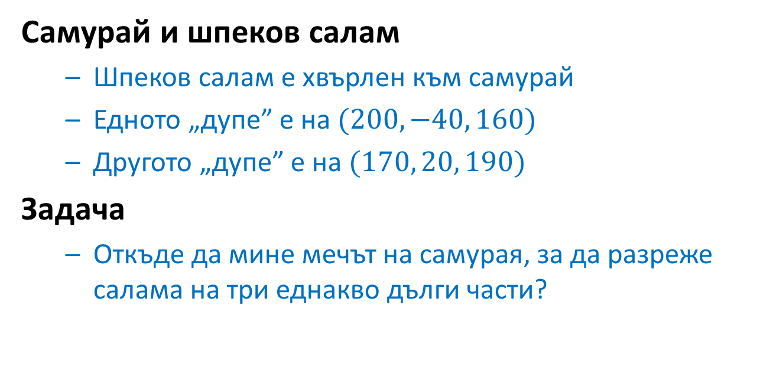
Задача
Самурай и шпеков салам
Шпеков салам е хвърлен към самурай
Едното „дупе” е на $(200, −40, 160)$
Другото „дупе” е на $(170, 20, 190)$
Задача
Откъде да мине мечът на самурая, за да разреже салама на три еднакво дълги части?

Slide 34

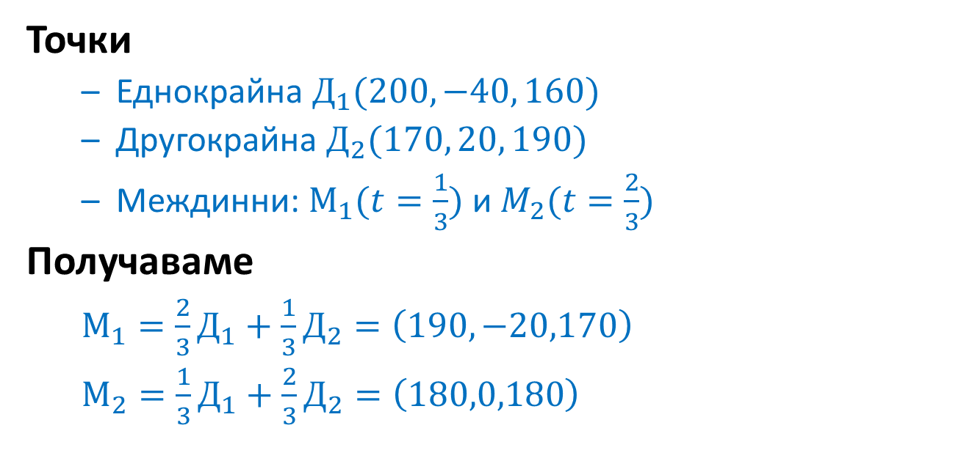
Решение
Точки
Еднокрайна $Д_{1}(200, −40, 160)$
Другокрайна $Д_{2}(170, 20, 190)$
Междинни: $М_{1}(t=\frac{1}{3})$ и $M_{2}(t=\frac{2}{3})$
Получаваме
$М_{1}=\frac{2}{3}Д_{1}+\frac{1}{3}Д_{2}=\left(190,−20,170\right)$
$М_{2}=\frac{1}{3}Д_{1}+\frac{2}{3}Д_{2}=\left(180,0,180\right)$

Slide 35
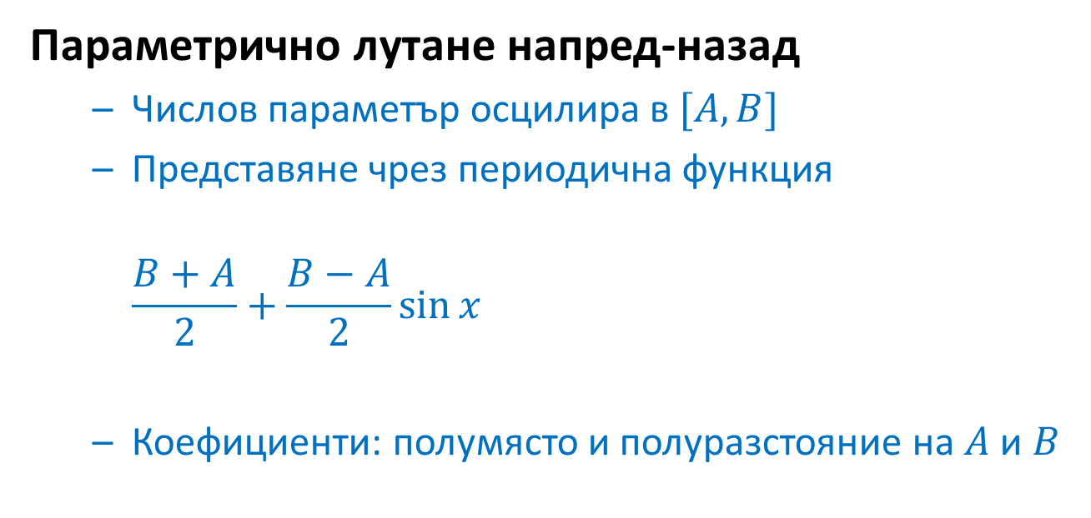
Обхождане на интервал
Параметрично лутане напред-назад
Числов параметър осцилира в $[A, B]$
Представяне чрез периодична функция
$$\frac{B+A}{2}+\frac{B−A}{2}\sin{x}$$
Коефициенти: полумясто и полуразстояние на $A$ и $B$

Slide 36
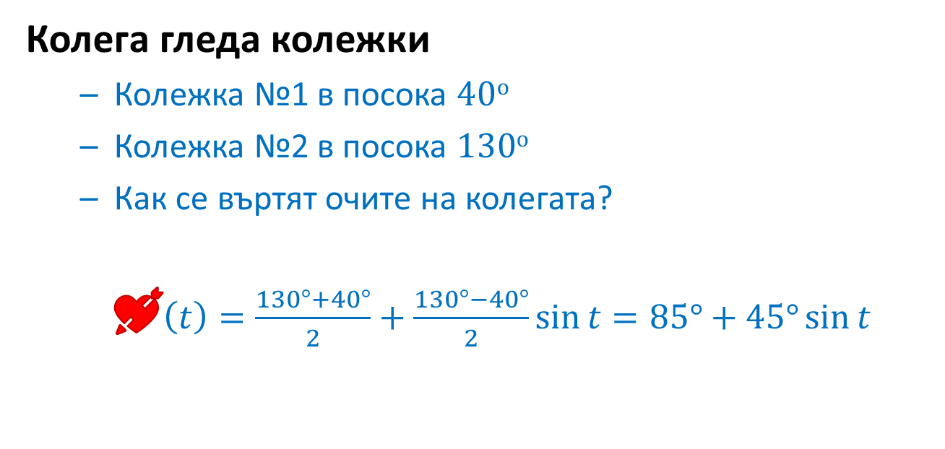
И съответната задача
Колега гледа колежки
Колежка №1 в посока $40о$
Колежка №2 в посока $130о$
Как се въртят очите на колегата?
💘$\left(t\right)=\frac{130°+40°}{2}+\frac{130°−40°}{2}\sin{t}=85°+45°\sin{t}$
Пера на стрела, а не кухненска шпатула

Slide 37
Въпроси?
0:55

Slide 38
Повече информация
[VINC] стр. 23-24
[MORT] стр. 21-22
[LENG] стр. 513-520
А също и:
Polar coordinates
http://scidiv.bellevuecollege.edu/dh/ccal/CC9.1.pdf
Spherical Coordinates
http://mathworld.wolfram.com/SphericalCoordinates.html
Convex combinations of two points
http://lyle.smu.edu/~helgason/cse8394/algebra02.pdf

Slide 39
Край

